Slide 1



Slide 2

Abraço
Antonio Manoel Abreu Sardenberg

Slide 3
Chegou como aragem mansa
Em manhã de primavera
Era a mais doce quimera
A mais intensa esperança
A desejada bonança
Que um homem quer e espera!

Slide 4
No rosto abria um sorriso,
Um semblante angelical
Um mundo pleno e total
Era o próprio paraíso
Nunca senti nada igual!

Slide 5
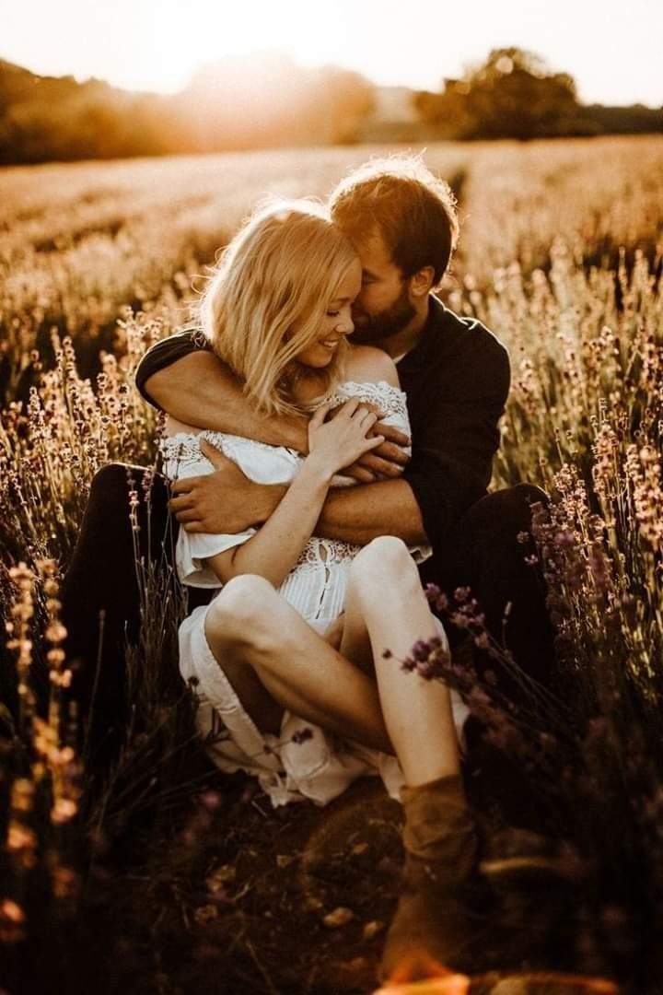

Slide 6
Nos seus olhos cor de mel
Trazia a luz que irradia
Lindo toque de magia
O mundo de esplendor
Que eu sempre quis um dia

Slide 7
Seus braços aconchegantes
Era um buquê de carinho
O afago de um ninho
A ternura de amante
O perfume do jasmim
Emoção mais fascinante
Que senti dentro de mim.

Slide 8
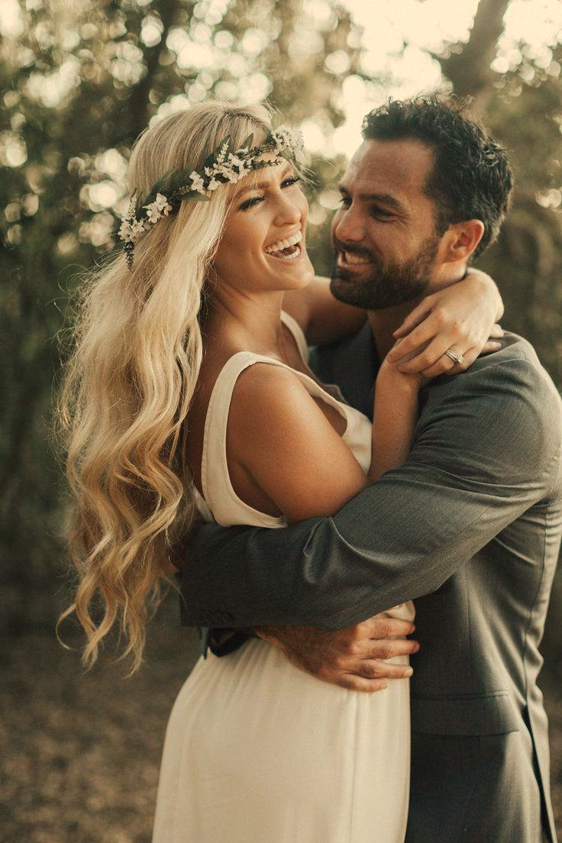

Slide 9
E assim, bem de mansinho,
Nossos braços se enroscaram.
E ficamos bem juntinhos
Atados como num laço...
Então eu pude sentir
Minha razão de existir
Nesse terno e doce abraço.

Slide 10

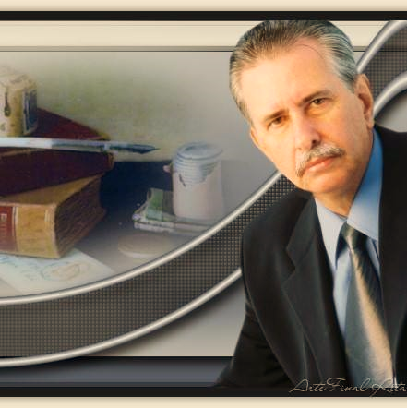
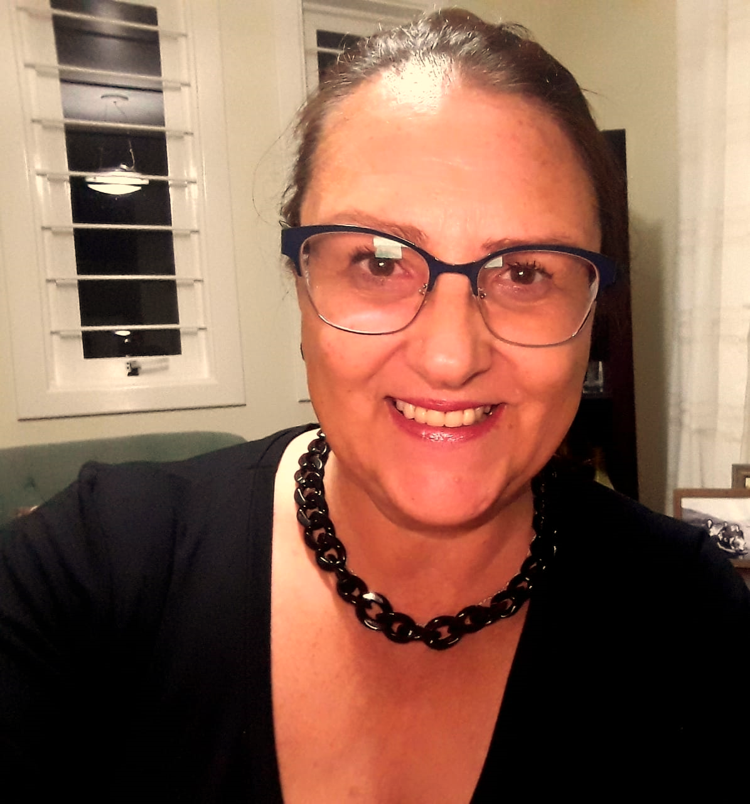
Antonio Manoel Abreu Sardenberg
Cléo Menegatt

Slide 11
Imagens: Internet e Acervo Pessoal
Texto: Antonio Manoel Abreu Sardenberg
Música: Only Love
http://www.sergrasan.com.br/cleoslides
Canal no Youtube:
http://www.youtube.com/c/CleoniceMenegattGoelzer
Criação, Formatação e Edição:
Cléo Menegatt
cmenegatt2016@gmail.com

